Slide 1
PRÁCTICA 1
EDUCATRÓNICA VOLUMEN 1

Slide 2
Contenido
Aprendizaje
Objetivo
Forma de trabajo
Componentes necesarios
Conexiones
Programación

Slide 3

Aprendizaje
Desarrollar habilidades de trabajo en equipo y comunicación.
Identificar y conectar de manera adecuada los componentes que forman parte del circuito.
Comprender el funcionamiento básico de cada uno de los componentes y su papel dentro del circuito.
Comprender la lógica de programación de cada uno de los bloques y construir un conjunto de instrucciones para completar el programa que se cargará en la tarjeta Arduino.

Slide 4
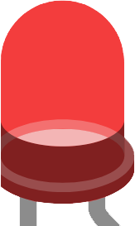
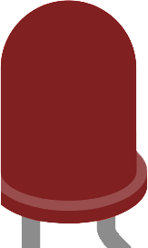
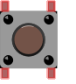
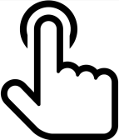
Objetivo
Encender un LED al presionar un botón pulsador y apagarlo al presionar otro botón pulsador.

Slide 5
Forma de trabajo
ROL 1: Electrónico
Se encarga de hacer las conexiones necesarias de los componentes electrónicos.
ROL 2: Programador
Se encarga de realizar el programa en la computadora.
ROL 3: Apoyo técnico
Se encarga de apoyar al electrónico y programador.
ROL 4: Administrador (Opcional)
Se encarga de revisar los componentes y recursos y se asegura de que el equipo esté completo.

Slide 6
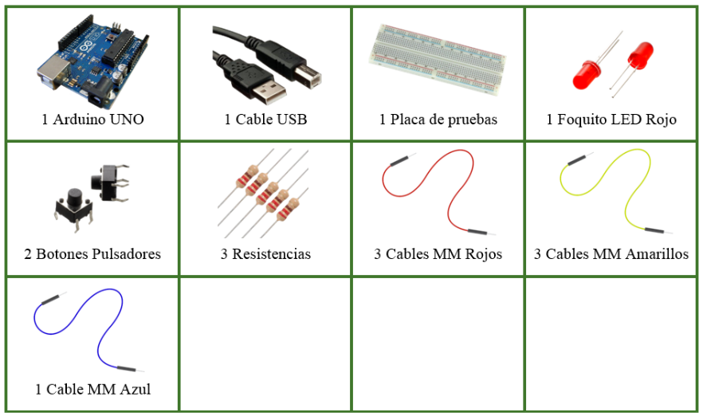
Componentes necesarios

Slide 7
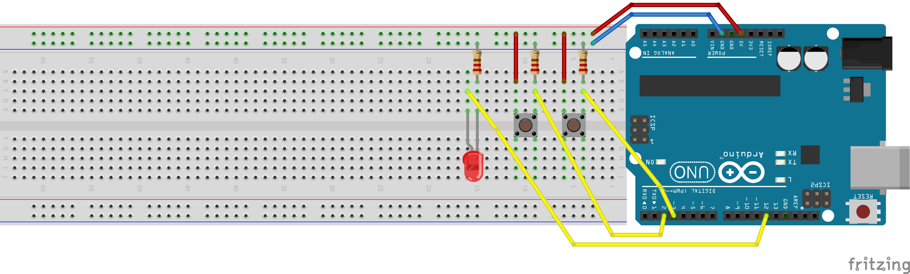
Conexiones

Slide 8

Paso 1
Arduino

Slide 9

Paso 2
Cable
5V

Slide 10

Paso 3
Cable
GND

Slide 11

Paso 4
Botón

Slide 12

Paso 5
Resistencia

Slide 13

Paso 6
Cable
D3

Slide 14

Paso 7
Cable

Slide 15

Paso 8
Botón

Slide 16

Paso 9
Resistencia

Slide 17
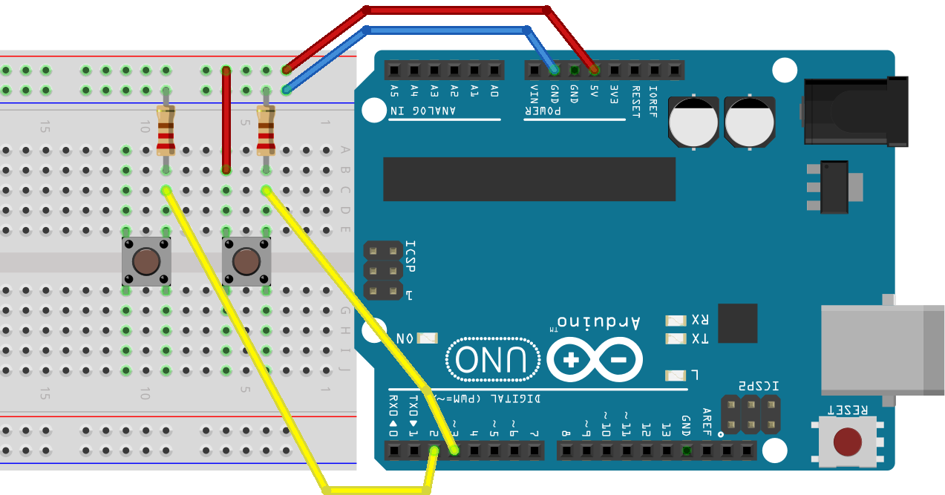
Paso 10
Cable
D2

Slide 18

Paso 11
Cable

Slide 19
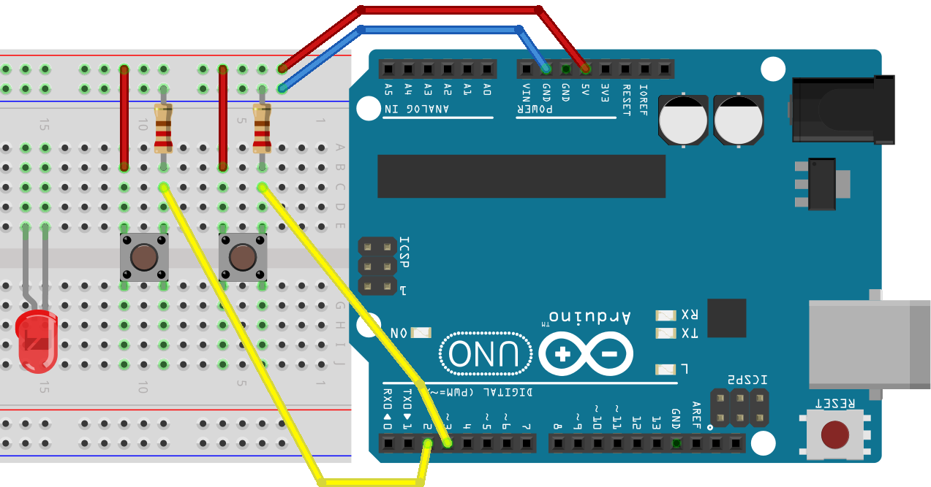
Paso 12
Foquito Led

Slide 20

Paso 13
Resistencia

Slide 21
Paso 14
D12
Cable

Slide 22

Programación
Dar doble clic en el icono del escritorio que dice S4A, para abrir el programa.

Slide 23
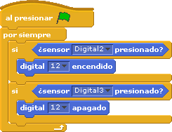
Arrastrar y acomodar los bloques como se muestra en la imagen, que se encuentran en la sección de control y movimiento, seleccionar los números correspondientes.

Slide 24



Conectar cable USB al Arduino y a la computadora.

Slide 25

Dar clic en la bandera verde para correr el programa en la tarjeta.
Se iluminará el contorno del programa indicando que se llevó a cabo correctamente.
CLIC

